Slide 1
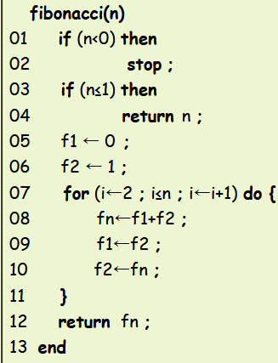
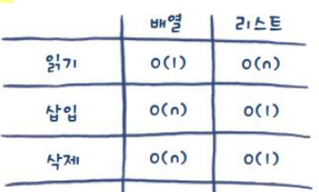
알고리즘 정의, 시간복잡도, 순차/연결리스트
자료구조, 알고리즘
자료구조 : 자료를 효율적으로 표현. 저장 및 저리하도록 정리
알고리즘 : 문제 해결 방법을 추상화 한 절차를 논리적으로 기술한 명세서 목표를 수행하는 명령어들의 유한집합
조건 : 입력, 출력, 명확성, 유한성, 효과성
공간복잡도, 시간복잡도
공간복잡도 : 프로그램 실행을 위한 메모리 공간 시간복잡도 : 프로그램에서 대입, 연산의 횟수(비교, 반환X) n<0 → 2, 0≤n≤1 → 3, n>1 → 4n+2
빅오 표기법 : 실행시간 함수에 대해 가장 큰 항만 남김 4n+2 → O(n)
선형리스트
순차리스트(배열) : 메모리상 물리적 구조 = 논리적 구조 일치 및 원소 순서가 연속적임 인덱스로 한번에 접근 가능
중간에 삽입/삭제 : 메모리가 한칸씩 밀림/당겨짐.
문제점 : 삽입/삭제시 연속적 공간 위해 원소 이동 → 시간소요, 희소배열 메모리 공간 차지
연결리스트 : 논리순서 != 물리적 순서; 다음 원소의 주소에 의해 연결. 크기 변경 유연 및 효율적 메모리 공간 사용
중간 삽입/삭제 : 전 노드의 포인터를 다음 노드를 가리키고 기존 노드 메모리 해제; 문제점 : 접근시 순차접근. O(n)

Slide 2
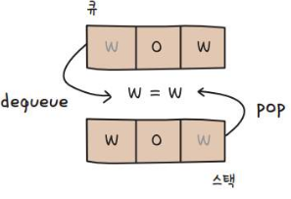
스택과 큐
스택 : LIFO, 늦게 추가된 순서대로 출력 저장된 원소 → top에서만 접근O
입출력 연산
Push(): 1) top위치+1, 새 top 위치>스택크기→오버플로 2) top위치에 원소 x 삽입 Pop() : 1) 공백 스택 X?→top 원소 반환 2) top 위치 -1
순차자료구조로 스택 구현
1차원 배열로 구현; 스택 크기 = 배열 크기; 저장된 원소 순서 = 배열 인덱스 변수 top = 마지막 저장 원소 인덱스 (공백 : -1, 포화 : n-1)
장단점 : 장 : 1D 배열 → 손쉽게 구현; 단 : 크기 고정 배열 → 스택 크기 변경 어렵, 순차자구 문제점 그대로
연결자료구조로 스택 구현
연결리스트 구현, 원소=노드, push=막 노드 추가, pop=막 노드 제거, top=마지막 노드를 가리키는 포인터
큐 : FIFO, 빨리 추가된 순서대로 출력; 큐 뒤(rear) → 삽입만, 큐(front) 앞 → 삭제만
1D 배열을 이용한 선형 큐
큐 크기= 배열 크기; front/rear = 첫/마지막 원소 인덱스 초기값 : front = rear = -1 ; 공백 : front = rear; 포화 : rear = n-1(n=배열크기)
입출력 연산 및 검색(peek)
enQueue(): 1) rear+1(삽입 자리 준비) 2) Q[rear]에 item 저장 deQueue(), delete() : 1) front+1(삭제 자리 준비) 2) Q[front]반환 peek(): front+1의 원소를 반환(초기값이 -1이므로)
연결리스트로 연결 큐 구현
원소=노드, 원소 순서=포인터 연결 순서 front/rear=첫/마지막 노드의 포인터 초기 및 공백 : front = rear = null
입출력 연산 및 검색
enqueue() : 1)노드 생성, item 저장 2) front=rear=해당 노드 3) 공백X?→막 노드 뒤에 새 노드 연결, rear=새 노드 dequeue() : 1) old→삭제 노드 2)front = 다음 노드 3) 현재 큐 1개? → rear=null 4) old X & 메모리 반환(returnNode())
스택, 큐의 응용 : 수식 괄호검사, 회문(palindrome)검사
수식괄호 검사 : '(', '{', '[' 입력시 스에 저장. 이후 ')', '}', ']' 만났을 때 pop. 스택 비어있지 X? → 수식 괄호 에러
회문검사 : 1) 문장을 모두 소문자, 띄어쓰기 및 문장부호 제거 2) 문장을 각각 스택과 큐에 넣음 3) 큐의 dequeue 글자와, 스택의 pop 글자 동일한지 반복하여 확인

Slide 3
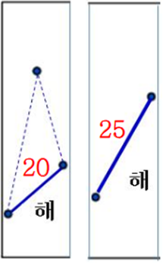
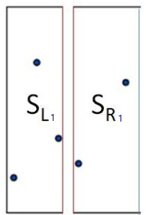
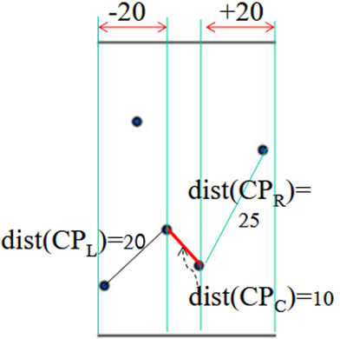
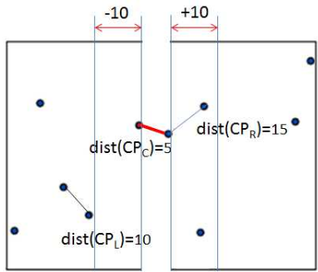
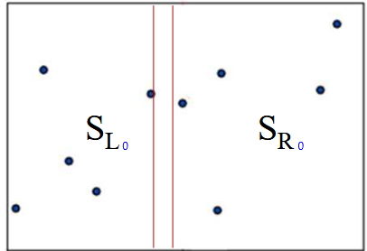
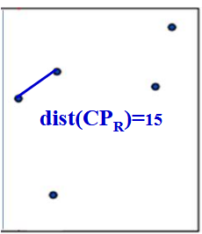
분할정복 및 재귀, 최근접점 찾기
분할정복 알고리즘
문제의 입력 분할 → 문제해결. 각 분할 → 동일 알고리즘 적용. 작은 문제의 해 취합
분할 : n의 입력을 2개로 분할, 각 부분문제는 n½크기일때
n에 대한 총 분할 횟수 = k; 1번 → n½. 2번 → n/2² … k번 → n/2^k. n/2^k = 1일때 더 이상 분할 X → k=log2(n)
정복 과정 : 분할된 부분문제들을 정복하여 해를 취합
머지 소트 : a개로 문제 분할 → 부분문제는 1/b크기. O(nlogn) 퀵 소트 : 문제 2개 분할 → 부분문제 크기는 일정X O(nlogn) 이진탐색: 문제가 2개로 분할되나 절반은 고려X. 부분문제는 ½크기로 감소 O(logn)
재귀 :풀이 더 명확히; 상황 따라 반복문/재귀 선택
기본단계(base case. 호출 X 조건), 재귀단계(recursive case 재귀호출 조건);
스택 사용은 편리하지만 메모리 소비 과다 → 반복문을 대신 사용
최근접 점 쌍 분할 정복 알고리즘
CloseestPair(S) 1) if (I <= 3) : return (2 또는 3개 점 사이의 최근접 쌍) 2) 정렬된 S를 같은 점의 갯수의 SL,SR로 분할(S가 홀수면 SL=SR+1) 3) CPL = closetPair(SL), CPR = closetPair(SR) (CPL/R SL/R의 최근접쌍) 4) d = min(dist(CPL),dist(CPR). 각 SL, SR d구간 내 최근접 쌍 = CPC 5) return CPL, CLC, CPR중 최소 dist()
…
…

Slide 4
탐색과 정렬 알고리즘
탐색 알고리즘 : 순차탐색, 이진탐색
순차탐색 : 정렬X? → 모든 원소를 전수조사 → 인덱스 반환. O(n)
이진탐색 : 정렬O? → 찾는 원소 (있으면? → 인덱스) (없으면? → null). O(logn)
매 단계마다 탐색의 범위 절반씩 감소
O(n²) 정렬 알고리즘 : 버블정렬, 삽입정렬
버블정렬 : 0번째 ~ n-1번째 까지 이웃한 두 원소를 비교후 자리 교환?→ 끝까지
시간복잡도 : 각 원소들에 대해 n-1 + n-2 … 2 + 1 → n(n-1)/2 → O(n²)
삽입정렬 : 정렬된 부분 vs 정렬 X 부분으로 나눠, 정렬 안된 부분 왼쪽 원소를 정렬 부분의 적절한 위치 삽입 과정 반복 → 각 단계마다 정렬부분+1, 정렬X-1
시간복잡도 : 이미 정렬O? → O(n); 최악? → 바깥 루프에 대해 안쪽 루프는 1 + 2+ 3 … n-2 + n-1 = n(n-1)/2 번 수행됨. → O(n²)
O(nlogn) 정렬 알고리즘 : 합병정렬, 퀵 정렬
합별정렬(merge sort) : 2개 부분문제로 분할. 크기 ½로 축소 → 1까지. 각 문제 합병
시간복잡도 : 분할 부분은 배열 중간 인덱스, 2번의 재귀 호출 → O(1)의 시간 소요 합병 수행시간 : 각 배열 크기가 m,n이면 최대 비교수 = m+n-1. O(n+m) 각 층 비교 수= O(n); 각 층의 개수 = logn; 최대 비교 수 = logn * O(n) = O(nlogn)
퀵 정렬 : 1) pivot 원소 선택, 이것보다 큰/작은 그룹으로 분할 → 2) 하위 배열에 대해 재귀적으로 퀵 정렬 호출해 정렬
최악/최선의 경우 총 호출 스택 : 최악 : 가장 작은 만 pivot → O(n); 최선 : 항상 중간 값을 pivot → O(logn) → 따라서 최선 : O(n)*O(logn) = O(nlogn) ; 최악 : O(n)*O(n) = O(n²)
O(n^1.25) ~ O(n^1.5) 정렬 알고리즘 : 쉘 정렬 알고리즘
1) 간격 h0 를 설정 후 각 그룹을 정렬 → 2) h0 보다 작은 h1을 설정 후 각 그룹 정렬 → … → 3) hk=1이 될 떄 까지 반복(간격이 1이면 삽입 정렬과 동일)
시간복잡도 : 최악의 경우 O(n²), 그러나 성능이 간격선정에 의해 좌우되고, 입력 크기가 작을수록 좋은 성능.

